Slide 1
Урок по математике. Тема урока:

Slide 2
Мотивация к уроку
Будь внимательный, дружок,
Начинаем мы урок.
Предстоит тебе опять
Решать, отгадывать, считать.

Slide 3
Девиз урока
« Тот, кто хочет много знать,
Должен сам всё постигать»

Slide 4
Правила
Думать – коллективно!
Решать –оперативно!
Отвечать –доказательно!
Бороться – старательно!

Slide 5
Устный счёт
34 87 55 69 91
60 +9
30 + 4
90 +1
80 +7
50 +5
34
55
69
87
91

Slide 6
Устный счёт
34 =
55 =
69 =
87 =
91 =
60+9
30 + 4
90 +1
80 +7
50 +5

Slide 7
Правила групповой работы

Slide 8
1 группа
3+6=
1+7=
2+_=4
_+5=10
9
8
2
5
Приёмы сложения в пределах 10

Slide 9
2 группа
80
20+60=
10+50=
20+__=50
__+50=70
60
30
20
Приём сложения круглых чисел

Slide 10
3 группа
6
36= 30 + _
71= __ + 1
43= 40 + _
58= __ + _
70
3
50
8
Приёмы разложения двузначных чисел на разрядные слагаемые

Slide 11
Приёмы сложения в пределах 10.
Приёмы сложения круглых чисел.
3. Приёмы разложения двузначных чисел на разрядные слагаемые.

Slide 12
12 – 5 = 36 + 2 =
7 + 8 = 36 + 20 =
7
15

Slide 13
Приёмы сложения вида: 36 + 2, 36 + 20

Slide 14
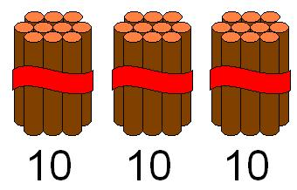
36 + 2

Slide 15
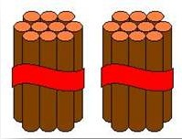
36 + 20

Slide 16
Вывод: Единицы складываем с единицами, Десятки складываем с десятками.

Slide 17
Алгоритм решения

Slide 18
Алгоритм
Заменить число на разрядные слагаемые.
Удобнее единицы складывать с единицами, десятки складывать с десятками.

Slide 19
53 + 10 = 63 4 + 73 = 77
50 3 70 3
65 + 30 = 95 20 + 73 = 93
60 5 70 3

Slide 20
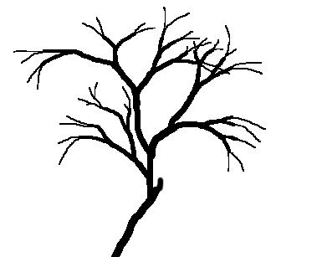
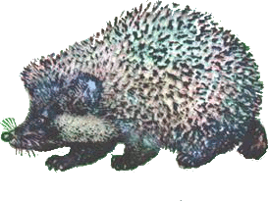

Slide 21
Задача для мальчиков.
На пруду плавало 22 лебедя . Потом прилетело ещё 3 лебедя. Сколько лебедей стало плавать на пруду?
Какой способ сложения использовали?
Плавало - 22л.
Прилетело -3л.
?л.
Решение.
22+3=25(л)
Ответ: 25лебедей стало плавать в пруду.

Slide 22
Задача для девочек.
В книге две сказки. Одна сказка занимает 13 страниц, а другая – на 20 страниц больше. Сколько страниц во второй сказке?
Какой способ сложения использовали?
1 сказка – 13 стр.
Решение.
13 + 20 = 33 (стр.)
2 сказка – ? стр., на 20 стр. >
Ответ : 33 страницы во второй сказке.

Slide 23
Итог урока
Добились ли вы своей цели, которую поставили в начале урока?
С какими приёмами сложения познакомились на уроке?

Slide 24
Итог -Тест
Найдите примеры по теме урока и подчеркните его.
25+4 89-30 68+10 12-10
Выберите правильный ответ и подчеркните его.
54+2= 67,56,44
35+3= 46,38,63
56+20= 59,67,76

Slide 25
Выберите с каким настроением вы заканчиваете урок?

Slide 26
Мне было трудно!
Я не всё понял!
Мне все понятно и могу объяснить другому!

Slide 27
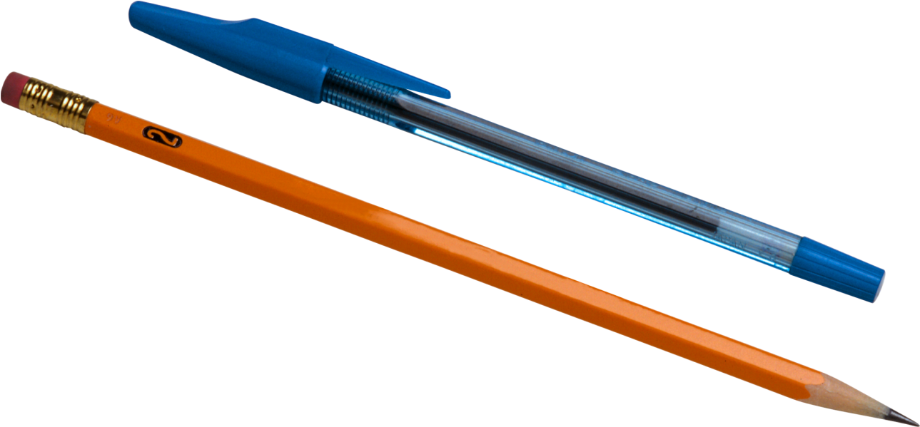
Домашнее задание
Стр . 58 № 5 всем,№4,7 по выбору.

Slide 28
Спасибо за урок!!!

